Slide 1
父後七日
綜一丙陳冠諺24

Slide 2
內容簡介
是台灣作家劉梓潔的作品，以散文方式敘述一個從彰化縣北上工作的青年返鄉奔父喪七日的故事，以黑色幽默手法展現出道教與台灣喪葬習俗。此作品於2006年獲得林榮三文學獎的散文組首獎，並在導演王育麟的鼓舞推動下，改編為電影，並邀請劉梓潔擔任編劇與共同導演。

Slide 3
獲獎獎項[編輯]
第47屆金馬獎
最佳男配角/吳朋奉
最佳改編劇本/劉梓潔
第12屆台北電影獎
最佳女配角/張詩盈
最佳編劇獎/劉梓潔

Slide 4
周邊商品[編輯]
2010年10月26日發行電影原聲帶

Slide 5
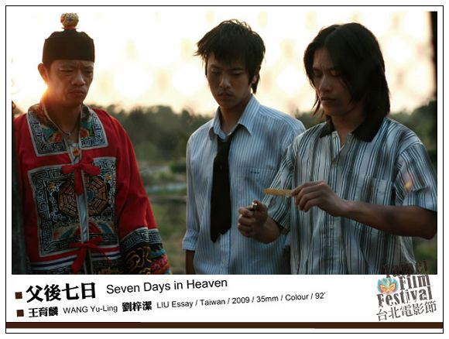
圖片

Slide 6
資料來源
https://www.youtube.com/watch?v=iIdKjNp0-Mc
https://www.youtube.com/watch?v=jaSnSx7lHzw

Slide 7
心得
主角阿梅因為父親突然的過世，使得在都市生活的她要回到長大的鄉下幫助父親處理後事。
父後七日是在諷刺台灣的習俗，有很多麻煩的規定。

Slide 8
謝謝 大家

